Slide 1


数据结构
2025-王昊

Slide 2

基于线性表的查找
查找
基于树表的查找
基于哈希表的查找

Slide 3
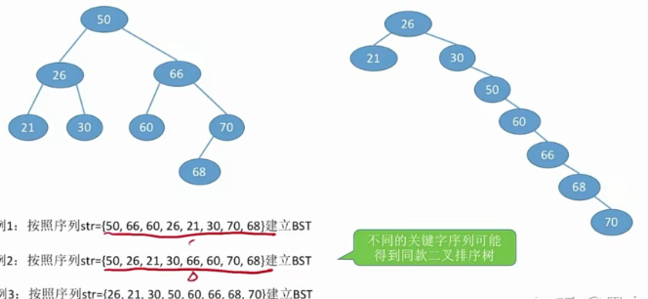
基于树表的查找之二叉排序树
1.二叉排序树的创建？
45，55，75，25，15，75*，35
2.最好与最坏情况下查找成功的ASL？
存在的问题：当输入顺序是基本有序的时候会导致成为线性表

Slide 4
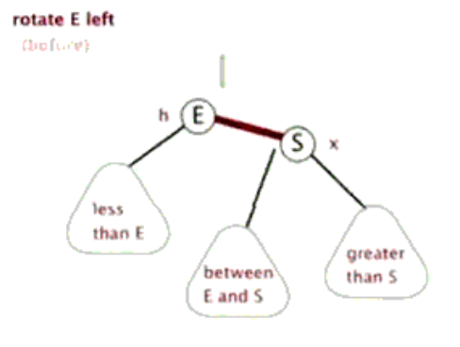
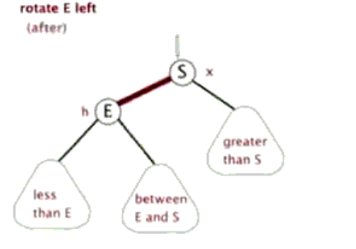
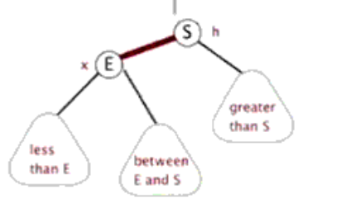
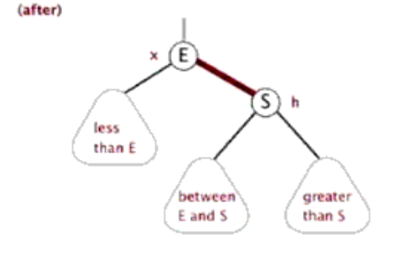
基于树表的查找之平衡二叉排序树
1.如何调整成为平衡二叉树？
LL,RL,RR,LR
2.查找成功的ASL？/查找失败的ASL？
LL/RR：仅进行一次左旋/右旋
最小不平衡子树：离插入节点最近且平衡因子大于1 的祖先结点，以该祖先结点为根的子树为最小不平衡子树
RL/LR：进行两次旋转操作：但是每次操作的对象不同
操作对象：旋转操作中需要主动进行旋转的子树或节点
左旋
树右边重
右旋
树左边重

Slide 5
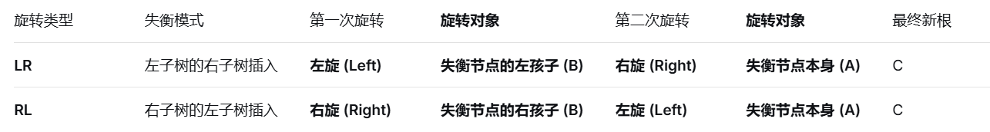
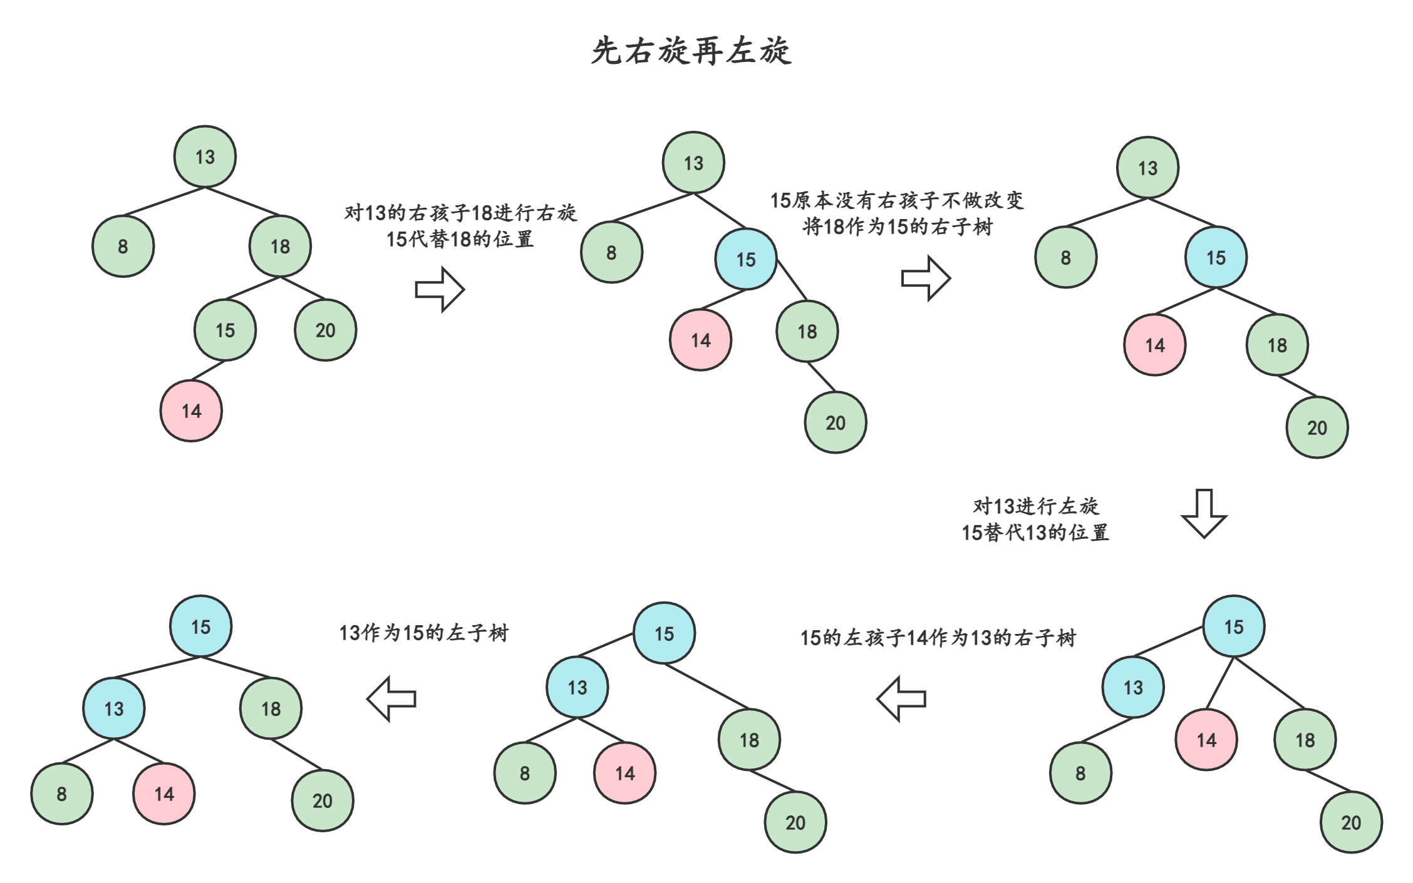
RL和LR操作
1.先判断类型
2.调整操作，关注两次旋转操作中主动进行旋转的子树或节点
存在的问题：在构造平衡二叉树的过程中由于频繁的调整影响性能
红黑树
存在的问题：每个结点中元素较少并且只能有两个叉/面临大量数据时仍导致搜索爆炸

Slide 6
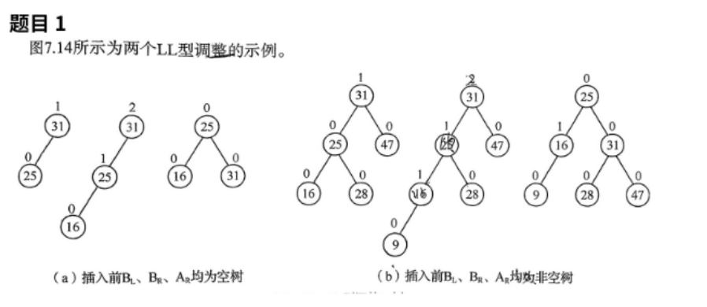
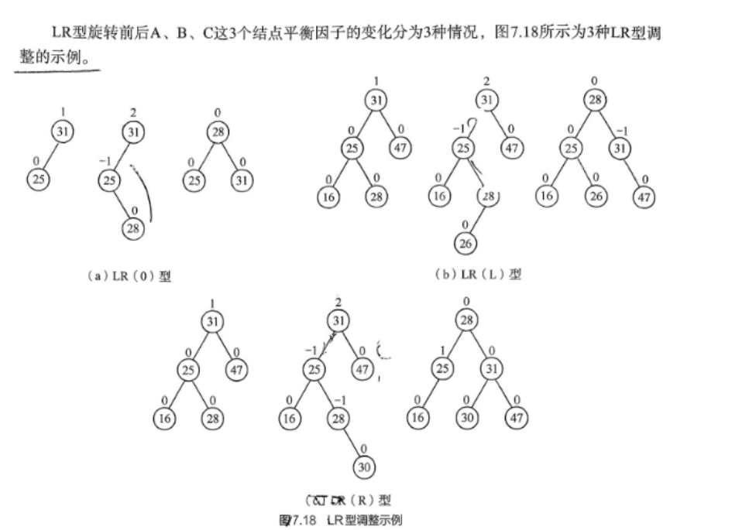
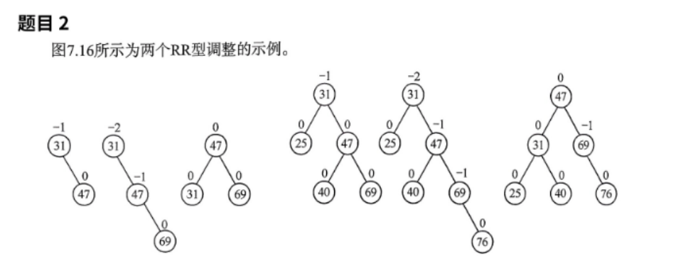
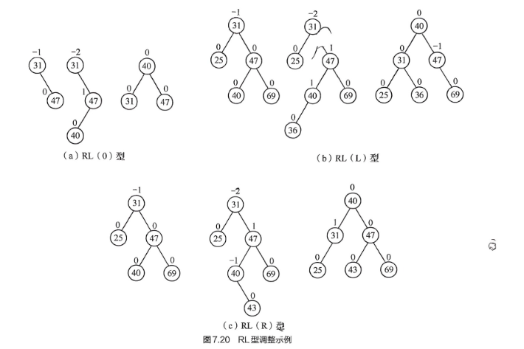

Slide 7
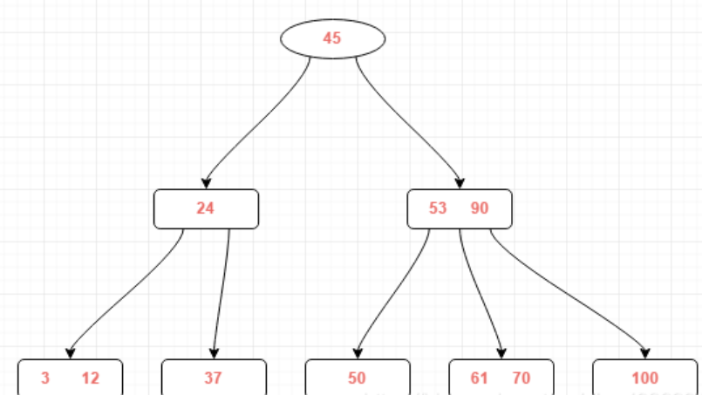
基于树表的查找之B树
与平衡二叉树相比，每个节点中有多个元素，有多路
1.每个结点中的元素个数不超过（m-1）不少于（m/2）-1
2.除了根之外的结点至少有[（m/2）上取整]子树，至多有m棵子树
3.所有叶子结点在同一个层次上

Slide 8
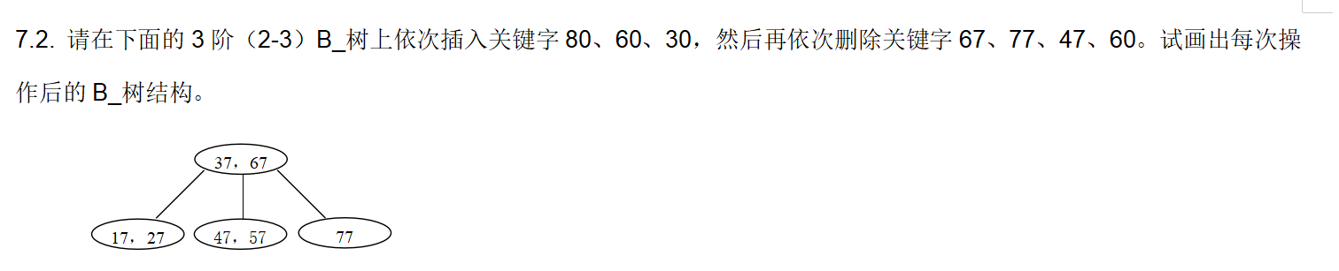
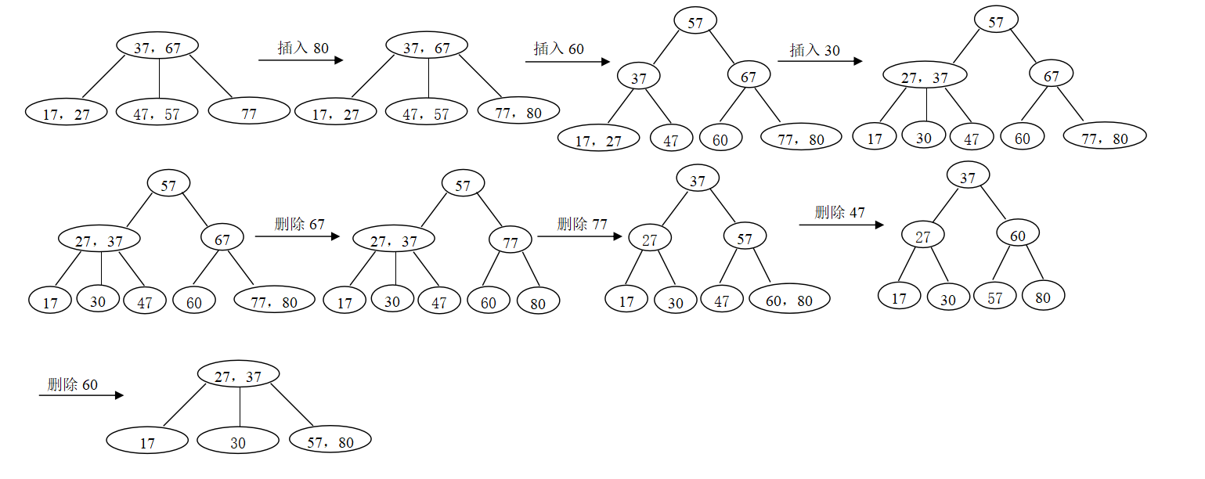
分裂:以中间关键字为界把结点一分为二，中间的关键字插入到双亲结点。双亲满了则采用同样的方法继续分裂
删除：
叶节点
内部节点
替换为前驱/后继转化为叶节点删除

Slide 9
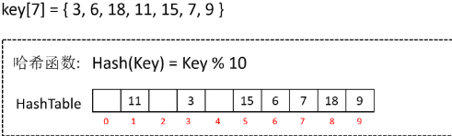
基于哈希表的查找
元素的值与元素的存储位置的映射
1.如何构造哈希表？
2.如何计算ASL？比较次数取平均
对元素进行某种运算后可以直接找到存储位置
线性探测法，
太简单，一般不会考
位置冲突？
二次探测法，
1，-1，4，-4，9，-9
伪随机数探测，
构造方法：一般常考取模运算作为哈希函数
循环空间
哈希表利用哈希函数以空间换时间O(1)

Slide 11
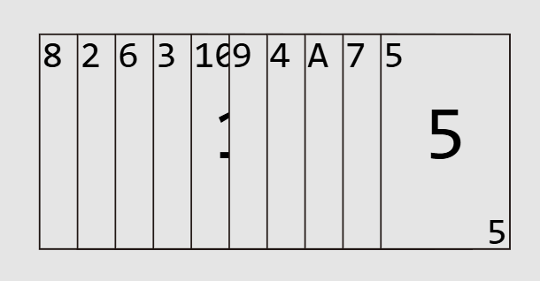
基于插入的排序：直接插入，折半查找方式插入，希尔排序（缩小增量排序）
基于交换的排序：冒泡排序，快速排序，
排序
基于选择的排序：选择排序，堆排序
基于归并的排序：归并排序
基于关键字的排序：基数排序

Slide 12
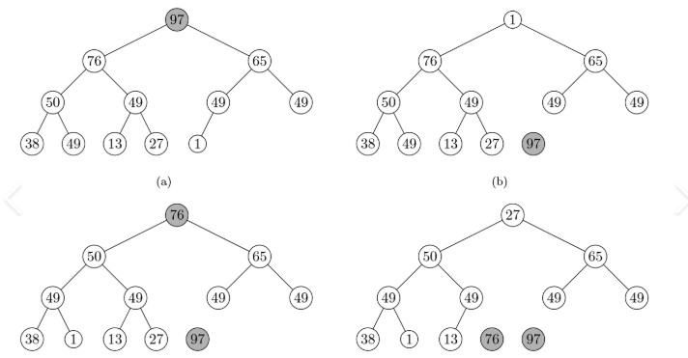
基于选择的排序之堆排序
优先队列，寻找TOP-k元素
1.如何将无序序列建成堆？
2.改变堆顶元素后如何继续调整剩余元素使其成为新的堆？
Ki >= K2i且Ki >= K(2i+1)
堆定义：大（小）顶堆：每个结点的值都大于（小于）左右孩子结点的值
调整时从第一个非终端节点开始筛选。
输出堆顶元素：将堆顶元素与末尾元素交换
按照建初堆的方法继续调整
45，15，25，35，65，65*，10，20，30

Slide 13
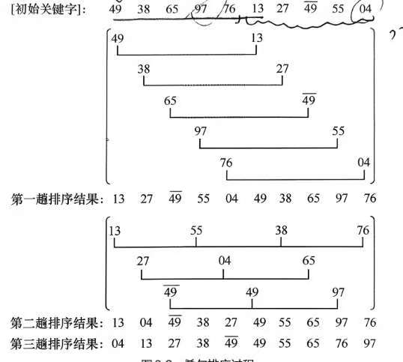
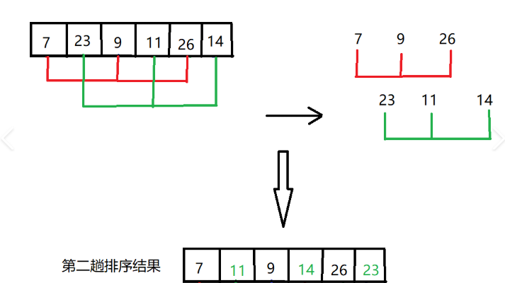
基于插入的排序之希尔排序
希尔排序本质上是采用的分组插入的方法

Slide 14
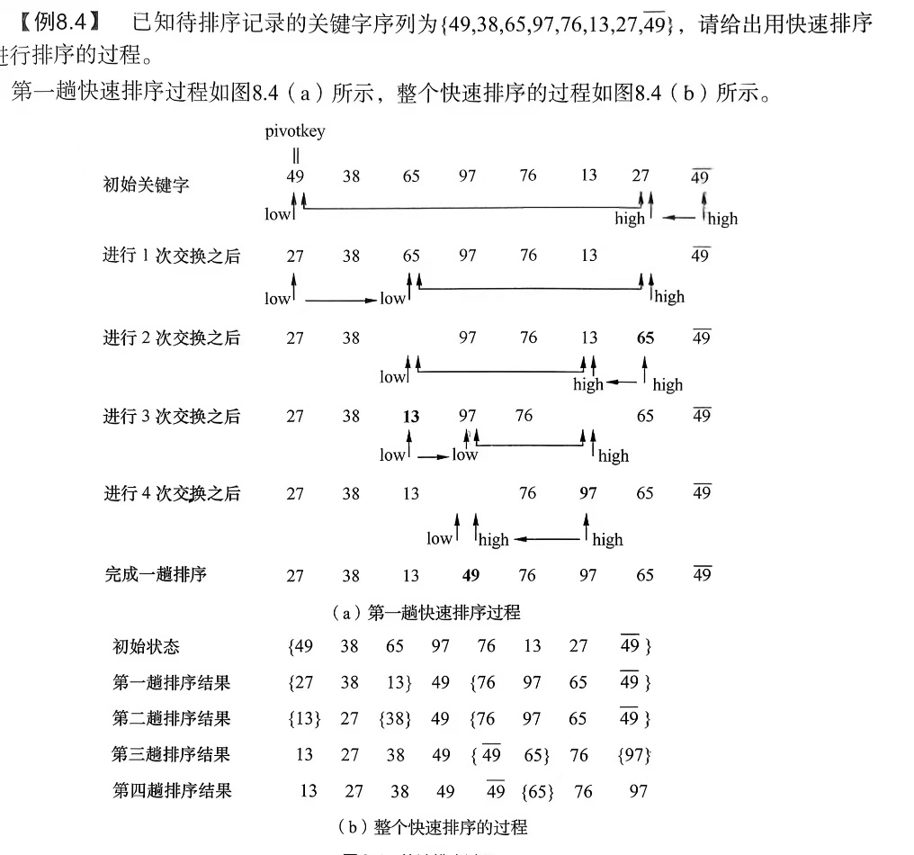
基于交换的排序之快速排序
从待排序数组中选择一个元素作为基准值
重新排列数组，使小于基准的元素在左边，大于基准的在右边，基准位于最终位置

Slide 15
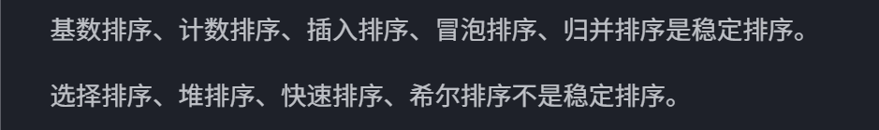
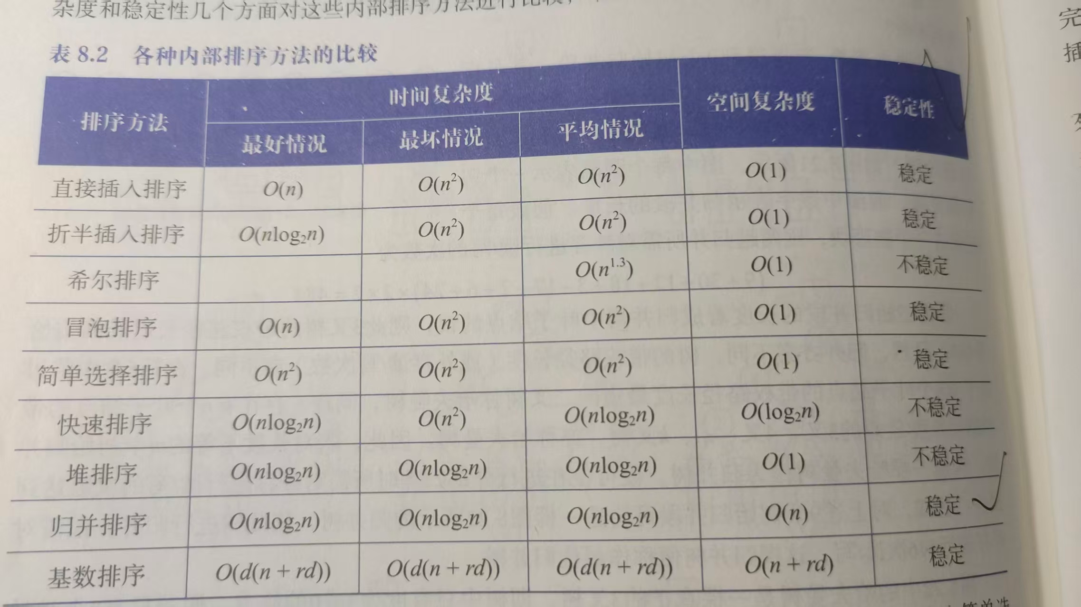
什么是稳定的排序？
相等的元素经过排序之后相对顺序是否发生了改变

Slide 16
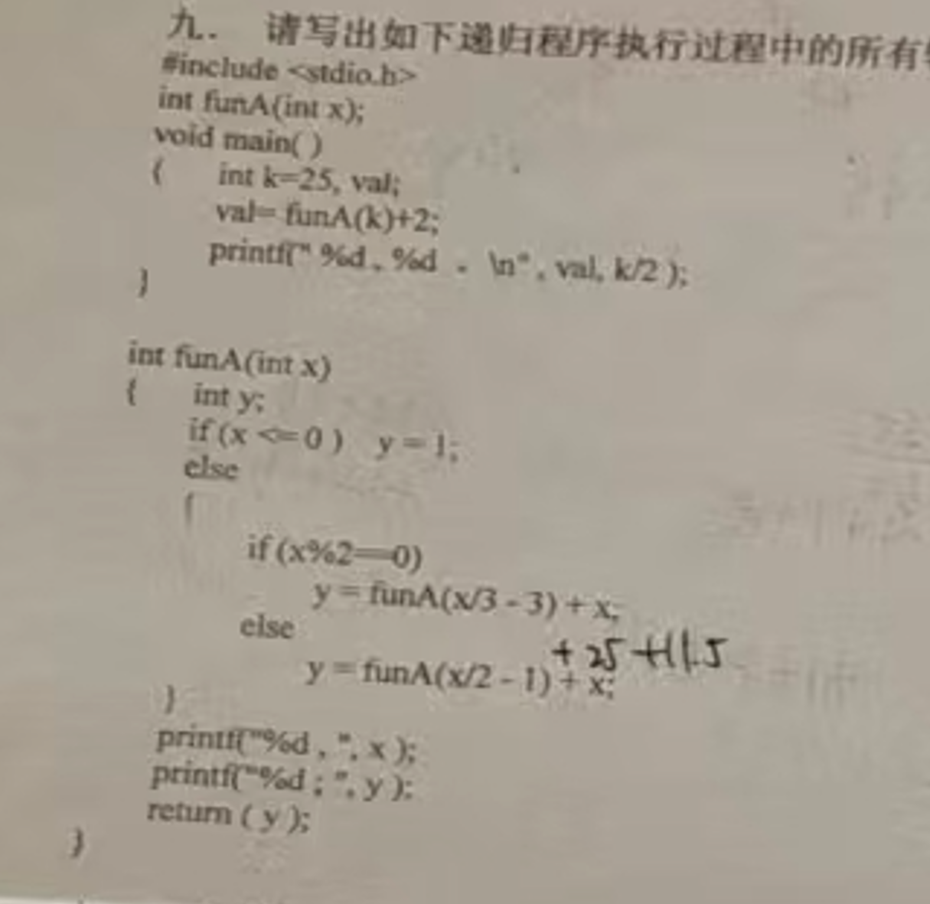
递归程序分析
递归调用栈，递归树

Slide 17
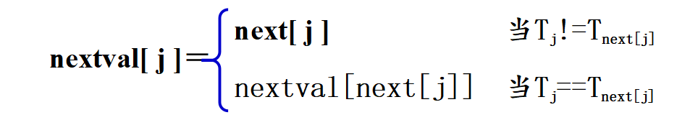
KMP算法-->串的模式匹配
1.如何求Next数组？
PM表:最长相等的前后缀长度
next[j]=PM[j-1]+1
2.如何求NextVal数组？
根据Next数组求解
匹配过程利用NextVal数组
1.什么是前/后缀？
前缀：除最后一个字符外，字符串的所有头部子串
后缀：除第一个字符外，字符串的所有尾部子串
next数组:求哪一位就把哪一位盖起来，然后计算该位之前最长相等前后缀长度值再加1
2.如何写nextval数组？

Slide 18
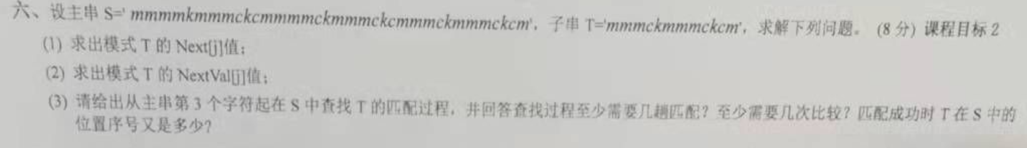

Slide 19

1.邻接矩阵/邻接表的存储形式
2.深度优先搜索（回溯）/广度优先搜索
图论
3.DAG图（有向无环图）
拓扑排序
4.最短路径（迪杰斯特拉算法）
5.关键路径

Slide 20
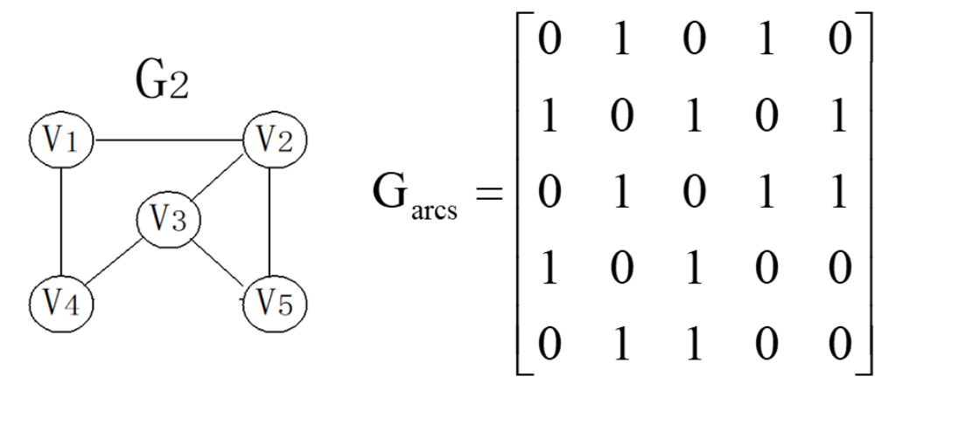
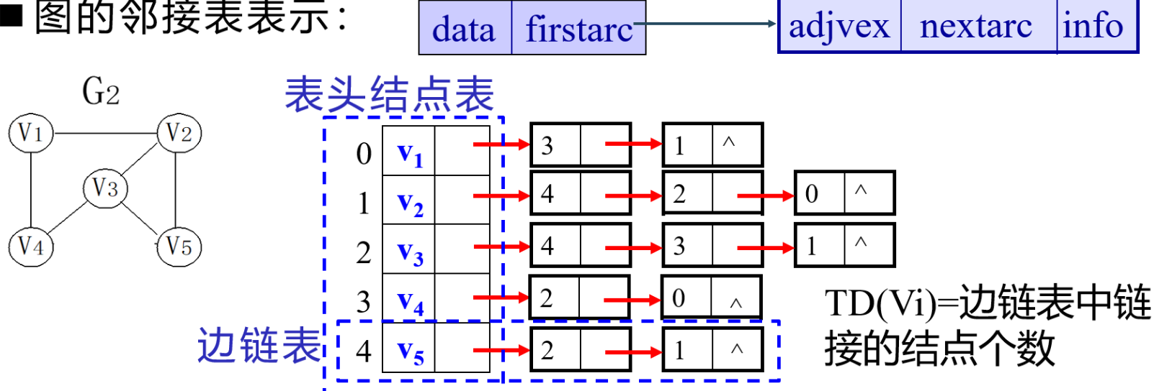
图的存储结构
邻接矩阵
邻接表
边或弧是顶点和顶点的关系，用邻接矩阵来存储，表示各个顶点之间的邻接关系
为图中的每个顶点建立一个单链表，链表中存储与该顶点直接相邻的所有顶点
有向图/无向图：无向图的邻接矩阵是对称的
出度入度：行表示出度，列表示入度

Slide 21
图的搜索算法
DFS
递归+回溯
连通图
BFS
队列存储 相邻结点
基于邻接矩阵
基于邻接表

Slide 22
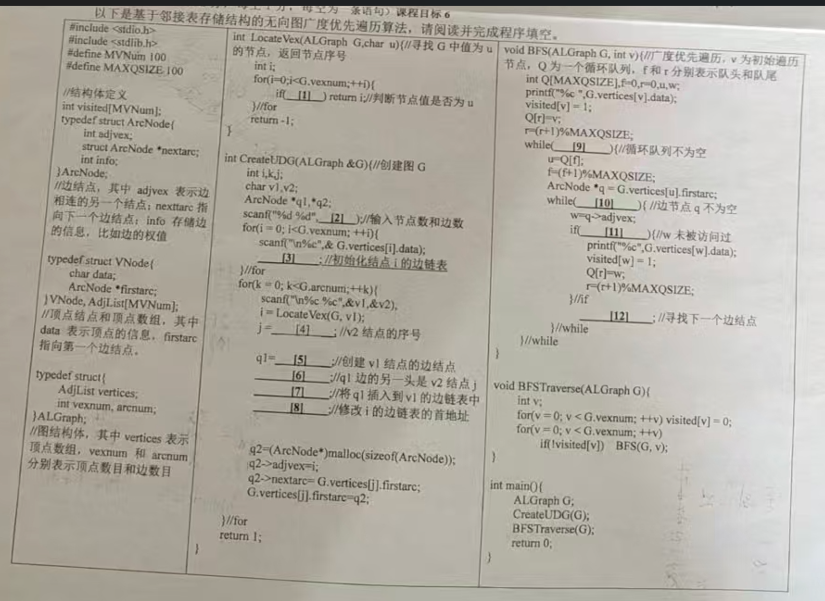

Slide 23
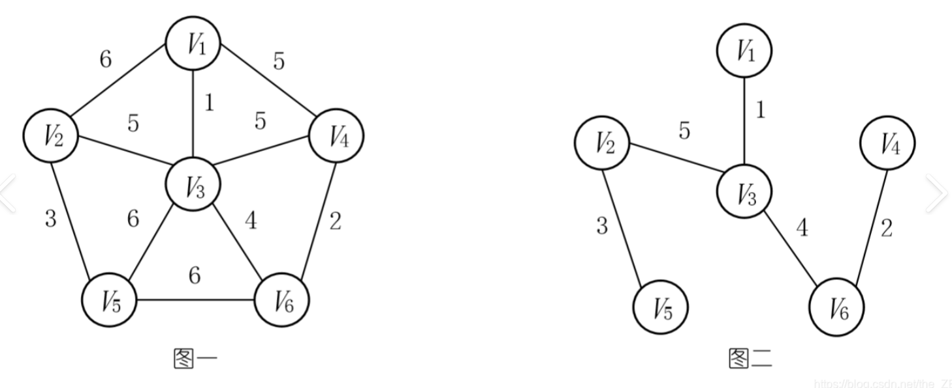
最小生成树算法：没谱稀客（密普稀克）
普利姆算法：归并顶点/适用于稠密图 克鲁斯卡尔算法：归并边/适用于稀疏图

Slide 24
最短路径算法
从一个源点到各顶点的最短路径
最短路径：
每一对顶点之间的最短路径
迪杰斯特拉：从某一个源点到其余各顶点的最短路径
基于当前已知的最短路径集合，去更新其邻居的距离
if dist[u] + w(u, v) < dist[v] then dist[v] = dist[u] + w(u, v)
弗洛伊德：每一对顶点之间的最短路

Slide 25
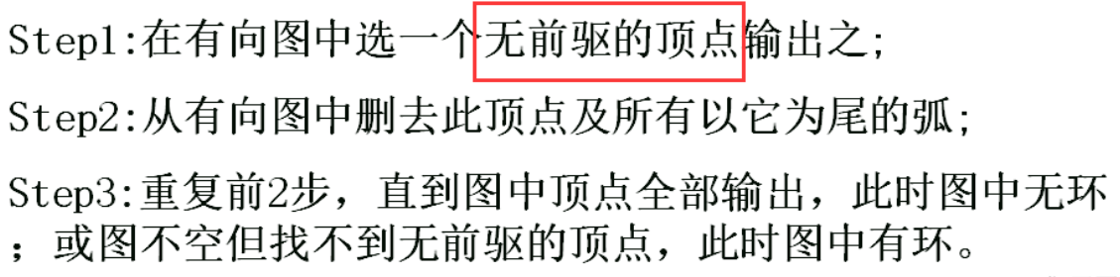
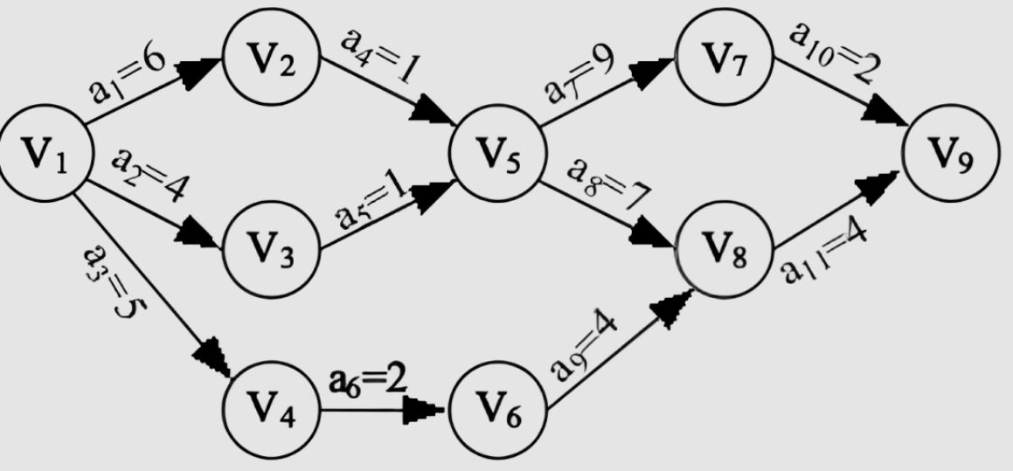
有向无环图（DAG图）
拓扑排序
对一个有向图构造拓扑序列
关键路径
从源点到汇点带权路径长度最长的路径
AOE 网中的有些活动是可以并行进行的，所以完成整个工程的最短时间是从开始点到完成点的最长活动路径长度因为一项工程需要完成所有工程内的活动，所以最长的活动路径也是关键路径，它决定工程完成的总时间。

Slide 26
线性表
几种链表的操作：
cur
temp
pre
翻转链表
查找倒数第N个节点/找到中间的节点/找到三分之一处的结点
快慢指针
交换链表相邻结点
pre
cur
pre
cur
i=N
while(i){
fast=fast->next;
i--;
}while(fast){
fast=fast->next;
slow=slow->next;
}
temp1=pre->next;//cur
pre->next=pre->next->next;
temp=cur-next; cur->next=pre;
pre=cur;
cur=temp;

Slide 27
多维数组
列为主序/行为主序
设四维数组B[1..3，2..8，0..5，1..8]以行主序顺序方法存储在一个连续的存储空间内,每一个数据元素占2个存储单元,且B[1,2,4,1]的存储地址是2000, 则B[2,3,4,5]的存储地址是 。
行主序：从前往后 列主序：从后往前
广义表
GetHead（）:取出表头为非空广义表的第一个元素:可能是元素可能是表 GetTail():去除表头之外由其他元素构成的表
D
队列

Slide 28


祝各位小登取得好成绩

